Slide 1
SOUKROMÁ FÚZE
Lekce 10

Slide 2
Důvody zapojení soukromníků do výzkumu řízené termojaderné fúze (nejsou řazeny podle četnosti):
uspokojení velkého ega,
chybějící pocit užitečnosti (zdání náhlé zbytečnosti – rostoucí nuda v povolání),
potřeba investování zahálejících prostředků,
společný mají zbytnělý optimismus nezbytný pro přesvědčení investorů: stačí to nebo ono a fúze se bude do třech nejvýše do pěti let prodávat nejlépe s reaktorem na nákladním autě
ovšem na rozdíl od privátně financovaného například kosmického výzkumu, zisková fúze dosud nebyla uskutečněna – chybí ji prošlapané cesty
Dávám jim rok, nanejvýše dva! Pamatujete na Jiřího Kodeta v Pelíšcích?

Slide 3
SPOLEČNOSTI PODLE DATA ZALOŽENÍ
KMS Fusion, 1969
Energy Matter Conversion Corporation, EMC2, 1984
LPPF, 1994
Tri Alpha Energy (TAE Technologies), 1998
General Fusion, 2002
Tokamak Energy (Solution), 2010
First Light Fusion Ltd. 2011
Helion Energy 2012
Applied Fusion Systems, 2013
Skunk Works Lockheed Martin, 2014
MITEI (MIT Energy Initiative) – Commonwealth Fusion Systems and MIT, 2015

Slide 4
ROZDĚLENÍ SOUKROMNÍKÚ
1. Mají zkušenosti s termojadernou fúzí (Tokamak Energy,EMC2,TAE, LPPF ,KMS Fusion)
2. Nemají zkušenosti s termojadernou fúzí (všechny ostatní)

Slide 5
Tři generace fúzních paliv
1.“Nízká“ zápalná teplota:
D +T → ⁴₂He + n + 17.571 MeV
D + D → ³₂He + n + 3.268 MeV
D + D → ³₁H + p + 4.032 MeV
2.Bez tritia:
D + ³He → ⁴₂He + p + 18.354 MeV
3.Bez neutronů
¹¹₅B + p → 3 ⁴₂He + 8.68 MeV
³₂He + ³₂He → ⁴₂He+ 2p + 12.86 Me

Slide 6
první soukromá fúze
KMS Fusion
Vedení: Keeve Milton Siegel, Keith Brueckner
Podpora: KMS (Keeve Milton Siegel) Fusion, British company Burnmach Oil
Ústředí: Ann Arbor, Michigan USA ,1969
Princip (reakce DT): Odstřelování terčíku DT paliva laserem (YAG oscilátor, CILAS vk640 laser) jehož jeden svazek byl pasivní optikou rozdělen na dva
KMS fusion uspělo v soutěži s Livermore,Los Alamos,Rochester
Výroba terčíků s DT
První fúzní neutrony

Slide 7
Energy Matter Conversion/Corporation, EMC2
Zakladatelé Robert Bussard, Dolly Gray
Vedoucí experimentu Richard Nebel
2012 WB-8 poslední zařízení
2014 Placeno US Navy

Slide 8
Návraty od Rigatronu
Robert Bussard → EMC2
Bruno Coppi → Ignitron
Bob Guccione → Pet of the Month
Notes:
Guccione měl smysl pro humor a dceřinnou firmu, která měl dohlížet na čerpání jeho peněz nazval Penthouse Energy and Technology Systems. Zkratka PET ovšem také představovala dívku měsíce PET girl, jejíž vnady vábily čtenáře Penthousu v centrální dvoustraně časopisu. Dokážete si představit, že nude verze přitažlivých blondýnek financují termojadernou fúzi?
Přes veškerou snahu, se další investory nepodařilo sehnat a po vstupu na burzu, Inesco zkrachovalo

Slide 9
Anneutronická fúze bóru
Bussardova oblíbená reakce
Reakce bez neutronů, gama záření, radioaktivního odpadu
Možnost přímé přeměny až 95 % fuzní energie na elektrickou energii.
Bussard uvažoval reaktor IEC jako pohon kosmických lodí.

Slide 10
Riggatron
Robert W.Bussard& Bruno Coppi& BobGuccione (70’s)
Tokamak s udržujícími Cu cívkami uvnitř obalu (vakuové nádoby)→nelze použít supravodiče
Demountable Tokamak Fusion Core → Riggatron podle sponsora Riggs Bank (Bob Guccione, zakladatel Penthousu,1965,~20mil$)
Malý magnetovaný objem+velké aspect ration →Q~3
Pouze projekt na papíře (Guccione neměl 150 mil$)

Slide 11
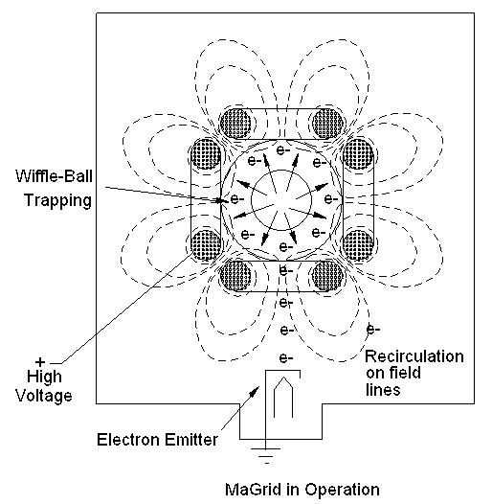
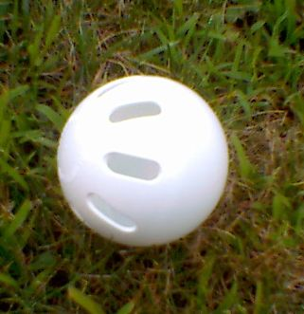
R. Bussard, 2007 ITT Farnsworth Laboratory
Polywell WB
wifle ball

Slide 12
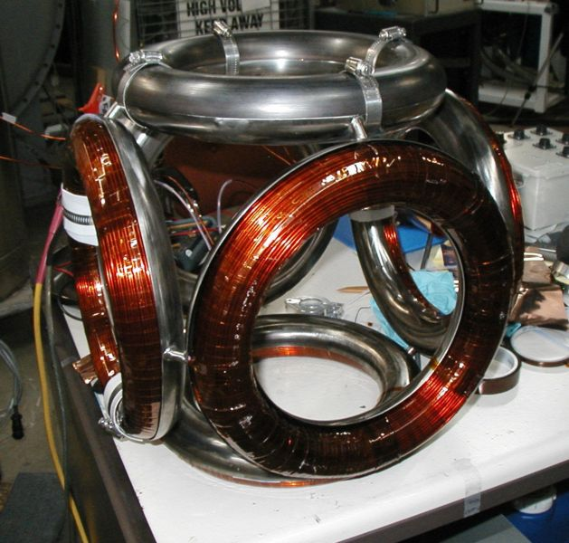
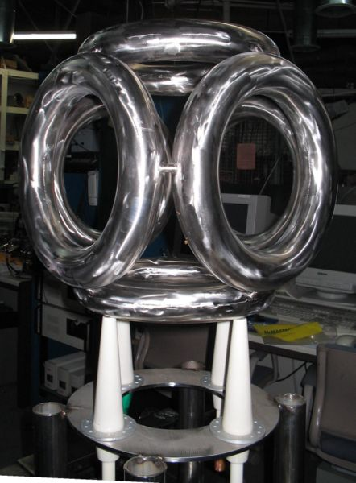
Polywell WB-6

Slide 13
IGNITOR
Prof.Bruno Coppi (asistent Bussarda!)
MIT, 80’s: 3 tokamaky ALCATOR(astrofyzika)
ALCATOR C-Mod (Alto Campo Toro= High Field Torus) ~ 12 Tesla →vysoký tlak (světové rekordy)
2010 – dohoda Italie(Berlusconi) & Rusko(Putin)
Kompaktní a laciný tokamak využije neočekávané ALCATOR poznatky:vynikající udržení&čistota plazmatu→vysoká hustota proudu plazmatem
Itálie vyrobí & Rusko instaluje (Troisk)
Cíl: „zapálení“
Dnes po tokamaku Ignitor ani vidu ani slechu.
Notes:
New project aims for fusion ignition: http://web.mit.edu

Slide 14
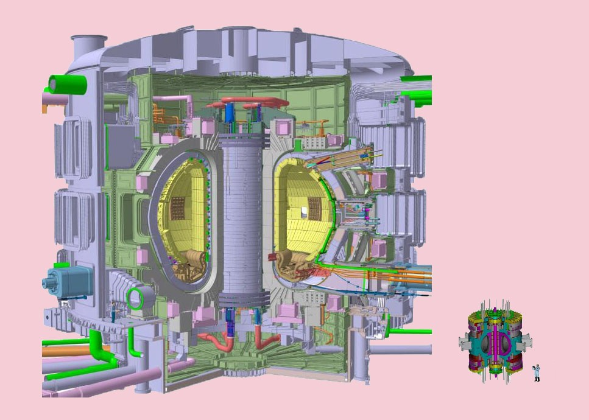
ITER & IGNITOR: srovnání

Slide 15
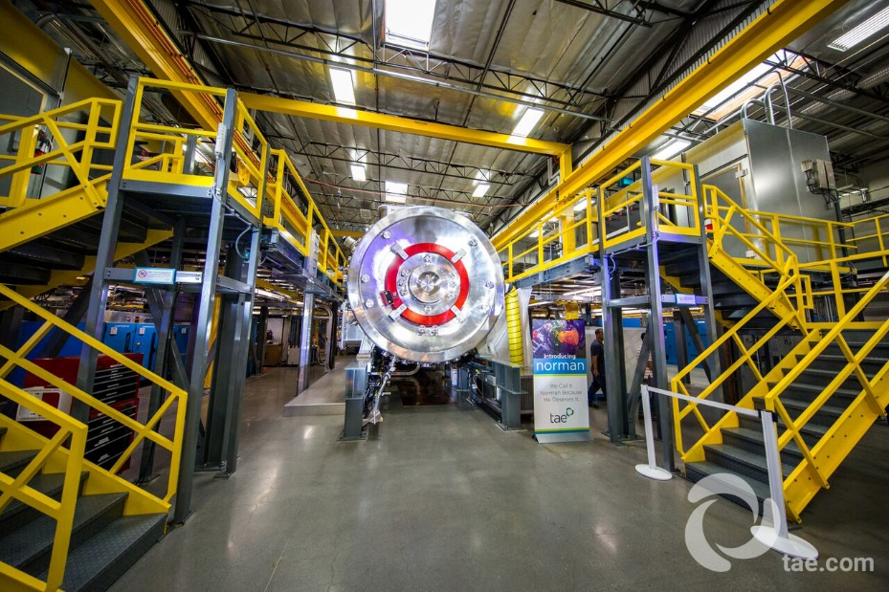
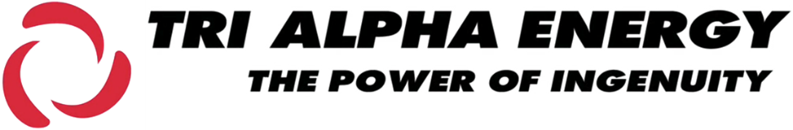
TAE Technology (TAE - Tri alpha Energy)
aneutronic fusion power:
¹H + ¹¹B → 3 ⁴He; T_{zápalení}=20x T_{DT} !!!
1998 Norman Rostoker, University of California, Irvine, University of Florida →
Spolupráce s GOOGLem: Algoritmus Optometrist

Slide 16
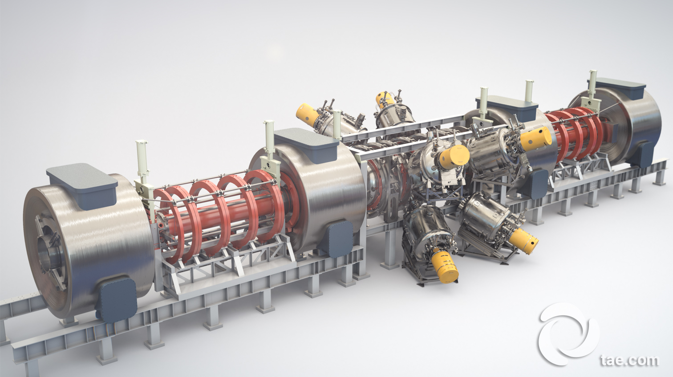
NORMAN

Slide 17
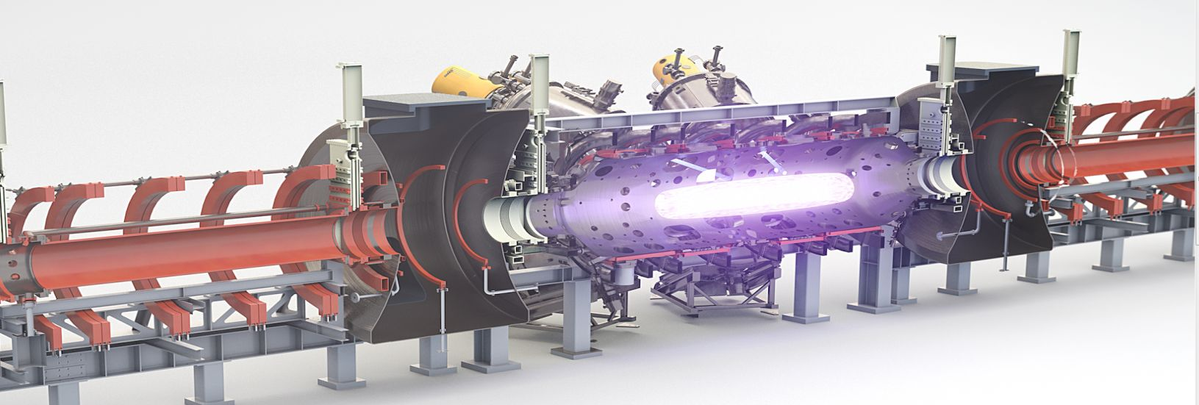
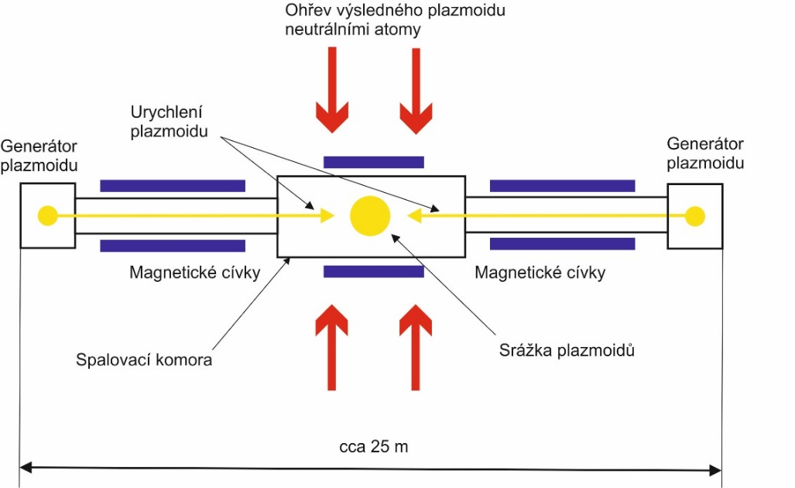
NORMAN
Dva prstence plazmatu urychlené proti sobě.
field-reversed configuration →stabilní: 3m/40cm

Slide 18
Magnetic Target Fusion, 2010
Douge Richardson, General Fusion, Kanada
Kovová koule se směsí tekutého lithia a olova
dva prstence plazmatu v magnetickém poli tvoří terč
220 pístů vytvoří rázovou vlnu--> fúze
3D simulace, zkušební zařízení
37mil$-->prototyp reaktoru do 5 let
500 mil $--> elektřina do sítě do 9(5+4) let
Notes:
Magnetized target fusion (MTF) is a relatively new approach to producing fusion power that combines features of the more widely studied magnetic confinement fusion (MCF) and inertial confinement fusion (ICF) approaches.
Like the magnetic approach, the fusion fuel is confined at lower density by magnetic fields while it is heated into a plasma. Like the inertial approach, fusion is initiated by rapidly squeezing the target to greatly increase fuel density, and thus temperature. Although the resulting density is far lower than in traditional ICF, it is thought that the combination of longer confinement times and better heat retention will let MTF yield the same efficiencies, yet be far easier to build.
The term magneto-inertial fusion (MIF) is similar, but encompasses a wider variety of arrangements. The two terms are often applied interchangeably to experiments.
MTF is currently being studied mostly by the Los Alamos National Laboratory (LANL) and Air Force Research Laboratory (AFRL), and by Canadian startup company, General Fusion.

Slide 19
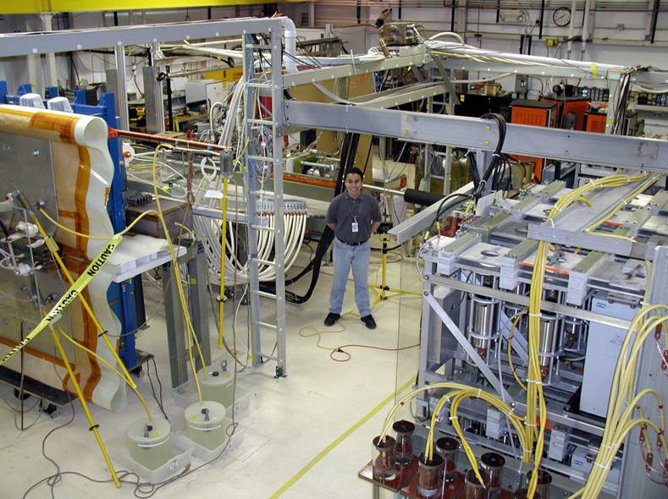
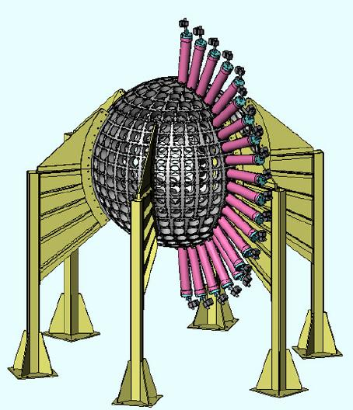
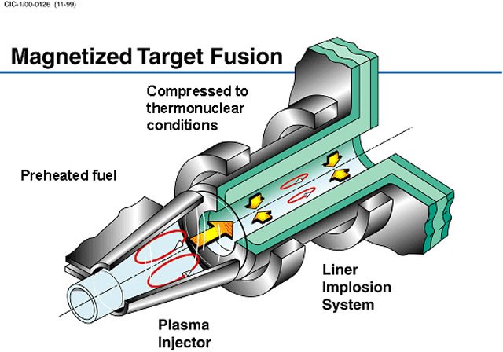
Magnetized Target Fusion „General Fusion“ 2002
Mořský ježek
Plazmová koule obklopená tekutým kovem je stlačena působením pístů. MFC & ICF !!!

Slide 20
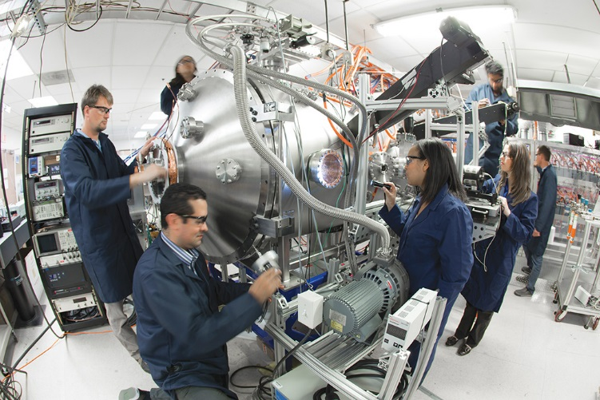
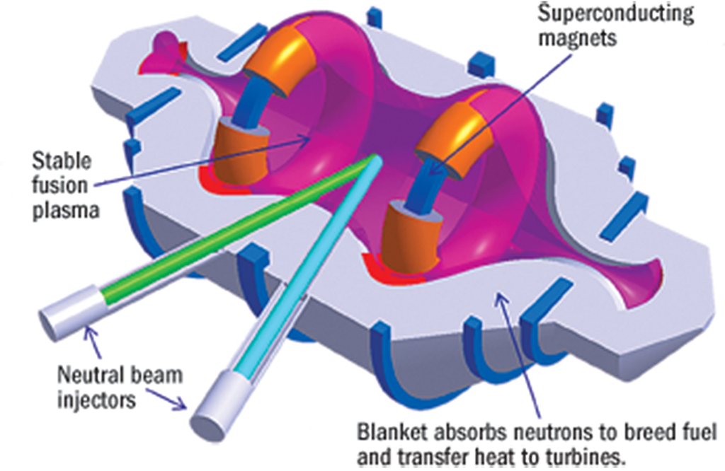
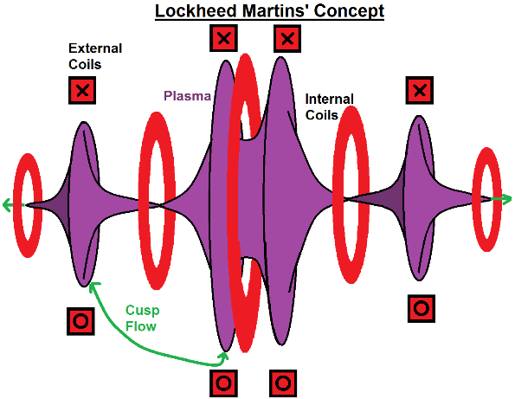
Skunk Works The Lockheed Martin Compact Fusion Reactor 2013
Vstřícná magnetická pole – MHD stabilní
Supravodivé cívky ve vakuové komoře
2025 - funkční prototyp malého zdroje fúzní energie v neomezeném množství na nákladním autě
Lavrentěv O.L., Dolan TJ.
Bussard R.
Fantasmagorie

Slide 21
FUTURE
There are a lot of potential
investors out there, a lot of wealthy individuals
prepared to take on a big challenge.
David Kingham, CEO of Tokamak Energy, a
British venture working on a compact tokamak.

Slide 22
Tokamak Energy
Princip (reakce DD): Kulový tokamak s vysokoteplotnÍmi supravodiči RARE
David Kingham, Michail Graznievič
Milton Park, Oxfordshire,
201O

Slide 23
First Light Fusion Ltd.
Princip: Inerciální fúze s rázovou vlnou buzenou elektromagneticky urychlovanými projektily. Kolaps bublin. Studium dlouhého života bublin generovanými pistolovými krevetkami.
Vedení: profesor Yiannis Ventikos, Dr. Nicholas Hawker
Podpora: základní kapitál společnost IP Group plc, společnost Parkwalk Advisors Ltd
Ústředí: First Light Fusion Ltd. (do roku 2014 Oxyntix Ltd), Oxford, Spojené království
Založeno: 2011

Slide 24
MITEI (MIT Energy Initiative) – Commonwealth Fusion Systems and MIT
Princip (reakce DD): Vysokoteplotní supravodiče yttrium-barium-copper (YBCO), SPARC (Smallest As Possible ARC)
Cíl : tokamak ARC (Affordable Robust Compact, ACR) 23 T
Vedení: Dennis Whyte, zakladatel
Podpora: Ministerstvo pro energii a Národní nadace pro vědu [National Science Foundation], Eni, Breakthrough Energy Ventures (Bill Gates, Jeff Bezos, Jack Ma, Mukesh Ambani, Richard Branson), Strong Atomics (fond investující pouze do fúze)
Ústředí: Massachusetts Technology Institute, USA
Založeno: (1970) 2015;

Slide 25
Applied Fusion Systems
Princip (reakce D³He): Kulový tokamak: vysokoteplotní supravodiče RARE,výkonné počítače, 3D tiskárny
Vedení: Richard Dinan a James Lambert
Sídlo: D5 Culham Science Centre, Abingdon, Oxfordshire, OX14 3DB
Podpora: Vlastní a další se hledá
Založeno: 2013

Slide 26
Helion energy
Princip (D ³He): Induktivní urychlovač plazmoidů
Vedení: Dr. David Kirtley, výkonný ředitel; Dr. John Slough, obchodní ředitel; Chris Pihl, technický ředitel; Dr. George Votroubek,
Podpora: Ministerstvo energetiky USA, Ministerstvo obrany USA, startup Y Combinator a Mithril Capital Management Petera Thiela a firma Ajay Royan. Společnost v červenci 2015 získala dalších 10.6 milliónů $. Pro pilotní komerční elektrárnu bude třeba 200 milionů $ (rok 2022?).
Ústředí: MSNW LLC, USA
Založeno: 2012

Slide 27
LPPF
Princip (reakce p ¹¹B): Dense plasma focus, DPF; ohřevu pomáhá nestabilita, magnetické pole 100 T
Vedení: Eric Lehner
Podpora: NASA
Ústředí: Middlesex, USA
Založeno: 1994

